Slide 1
Digitální výukový materiál zpracovaný v rámci projektu „EU peníze školám“
Projekt: CZ.1.07/1.5.00/34.0386 „SŠHL Frýdlant.moderní školy“
Škola: Střední škola hospodářská a lesnická, Frýdlant
Bělíkova 1387, příspěvková organizace
Šablona: III/2
Sada: VY_32_INOVACE_ČjL.1.77
Vytvořeno: 28. 9. 2013
Ověřeno: 3. 10. 2013 Třída: 1. VE

Slide 2
Antická literatura řecká řecké drama Aischylos
Vzdělávací oblast: Jazyk a jazyková komunikace.
Předmět: Český jazyk a literatura
Ročník: 1.
Autor: Mgr. Martina Sedlářová
Časový rozsah: 1 vyučovací hodina
Pomůcky: žádné
Klíčová slova: starověká literatura řecká, tragédie, Aischylos, Oresteia, Klytaiméstra, Agamemnón, Apollon, Erinye
Anotace:
Žák se z prezentace dozví o nejstarším autorovi řeckých tragédií attického období Aischylovi a jeho nejvýznamnější tragédii Oresteia.
V závěru prezentace se nachází test pro zopakování látky formou otevřených i uzavřených otázek.

Slide 3
Antická řecká literatura
Řecké drama
Aischylos

Slide 4
Tragédie
Při závěrečných obřadech přednášel sbor pěvců, oblečených do kozích kůží, písně doprovázené tancem, zvané dithyramby
Z dithyrambů se vyvinulo divadelní představení – tragédie = píseň kozlů

Slide 5
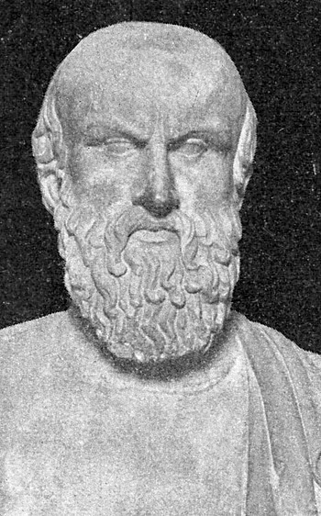
Aischylos - asi 525 př. n. l., † asi 456 př. n. l., řecký dramatik

Slide 6
1. světový dramatik, který ve svých hrách řeší všelidské otázky mravní povahy
Čerpal ze starých řeckých mýtů
Bohové předem určují člověku osud, před nímž není úniku
Odpovědnost za činy předků přechází na další pokolení – vytváří tak sudbu (moira)- proti ní je člověk bezmocný

Slide 7
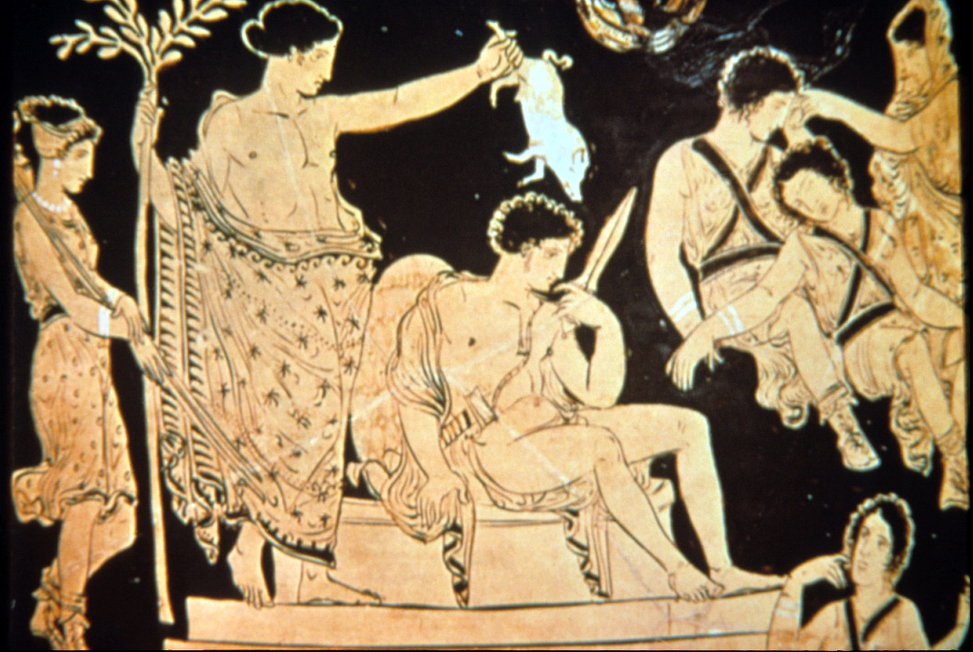
Aischylos: Oresteia

Slide 8
třídílná tragédie
Skládá se z her Agamemnón,
Oběť na hrobě,
Usmířené lítice.
Původně byla její součástí i čtvrtá hra Proteus, ale ta se nedochovala
Hlavní postavou trilogie Oresteia je Orestes.

Slide 9
1. část (Agamemnon) začíná slavným návratem krále Agamemnona domů po porážce Tróje,
jeho manželka Klytaimestra ho ale dá vzápětí zavraždit, aby pomstila smrt své dcery Ifigenie.
Ve 2. části (Oběť mrtvým) přijíždí do Argu Agamemnonův syn Orestes, aby splnil příkaz boha Apollona a pomstil smrt svého otce – zabije svou matku

Slide 10
Krátce se setká se svou sestrou Elektrou,
potom vstoupí do paláce,
zabije matčina milence i samotnou Klytaimestru a prchá pronásledován bohyněmi pomsty Erinyemi (Líticemi).
Poslední část (Usmíření) popisuje Orestův příchod do Athén, kde prosí bohyni Athénu, aby rozsoudila jeho spor.
Koná se soudní pře, ve které Erinye vystupují jako žalobkyně a Apollon jako obhájce.
Orestes je nakonec osvobozen a řetěz krevní msty je přetržen.

Slide 11
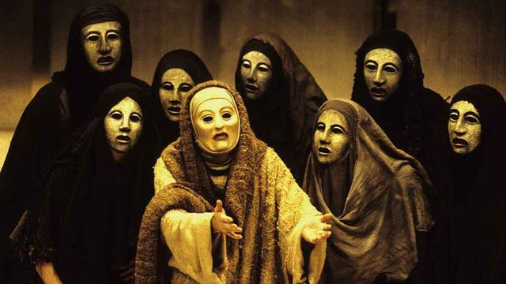

Slide 12
Ukázka:
Aischylos: Oresteia SOUDCI (usedají s obou stran oltáře na bílých kamenných křeslech) ATHÉNA Teď, hlasateli, konej úřad svůj! Lid ať se netísní! A lidský dech nechť oživí již tyrrhénský ten roh, ať břeskným hlasem k nebi pronikne a lidu mému dá již znamení! Soud shromážděn je; proto ticho teď!

Slide 13
Je třeba, aby město poznalo řád, jejž tu dávám, a pak soudců sbor by spravedlivě při tu rozhodl. (Znamení trub. Po Orestově boku stanul Apollón.) PRVNÍ ERINYE Svých věcí hled si, Apollóne vládce! Či řekni přímo: co tu vlastně chceš? APOLLÓN Já přišel jako svědek; vždyť ten hoch přec prosil mne a chráněncem mé svatyně se stal. Já sám ho z vraždy očistil. Než přišel jsem i jako obžalovaný. Já vinen jsem tou vraždou jeho matky.

Slide 14
Athéno, ty zahaj soud a při tu ukonči, jak sama rozhodneš! ATHÉNA (Erinyím) Vy máte slovo! Tak již zahajuji při. Když z počátku hned žalující strana věc řádně vysvětlí, je pře již jasná všem. PRVNÍ ERINYE Je nás tu víc, však promluvím jen já, A ty mi odpovídej slovo za slovem! Ty zabils matku. ORESTES Zabil. Nezapírám. PRVNÍ A třeba říci, jaks ji zavraždil. ORESTES I to ti povím: do hrdla jsem zarazil jí meč.

Slide 15
PRVNÍ Kdo navedl tě, kdo ti poradil ? ORESTES (ukazuje na Apollóna) On sám; svou věštbou. Sám se hlásí k tornu. PRVNÍ Jak? Věštec ten tě k vraždě matky nutil? ORESTES A nelituji toho, co se stalo. PRVNÍ Však jinak promluvíš, až budeš odsouzen! ORESTES Můj otec, věřím, pomůže mi z hrobu.

Slide 16
Jen věř si v mrtvé, vrahu vlastní matky! ORESTES Vždyť byla vinna dvojím hříchem svým! PRVNÍ Proč říkáš: dvojím? Pouč soudce své! ORESTES Že chotě zabila, mně vraždíc otce tak. PRVNÍ Ty jsi však živ. A ona smrtí svou již smyla vinu
ORESTES Proč jsi tedy ji dřív neštvala, když byla mezi námi ?

Slide 17
PRVNÍ Muž, který ubit byl, s ní nebyl téže krve! ORESTES A já jsem téže krve s matkou svou ? PRVNÍ Což, netvore, tě nenosila pod srdcem ? Proč zapíráš krev rodné matky své ? ORESTES Mluv, Apollóne! Vydej svědectví a pověz jim, zda zabil jsem ji právem! Že čin jsem spáchal, nikdy nezapřu. Toť prostá skutečnost. Však rozhodni, zda právem prolil jsem iiž její krev, či těžkou vinou; ať jim odpovím!

Slide 18
APOLLÓN Vám, soudu Athéninu, povím vše; jsem přec bůh pravdy a lhát nebudu: on právem zavraždil. A na svém stolci neprohlásil jsem ať muži, ženě, městu, národu, ni jediného slova, které by mně nebyl otec bohů olympských sám přikázal. Jen uvažte, co pro váš rozsudek to znamená. A radím: Dbejte vůle otcovy. Zeus mocnější je vaší přísahy.

Slide 19
I když lid souhlasí s jeho činem, protože nenávidí tyrana, Orestes propadá výčitkám svědomí a odchází do daleké Tauridy, aby se před bohy očistil z viny.
Ústřední postavou hry je vlastně Klytaimnéstra – dopouští se vraždy, pak je potrestána synem, její stín bohyně pomsty vyzývá k odplatě na synovi
Podle Aischyla Orestes vykonává spravedlivou pomstu jako slepý nástroj bohů.

Slide 20
Jazyk a styl hry

Slide 21
Aischylos uvedl na scénu druhého a třetího herce
a otevřel tak prostor skutečnému dramatickému dialogu a divadelní akci
jádrem většiny jeho her je mytologický konflikt starého a nového božského řádu, jehož je člověk nechtěným aktérem
typický pro Aischyla je vznešený jazyk,
zájem o morální problémy, především otázku viny a trestu (hybris a nemesis)

Slide 22
jeho tragédie se vyznačují jednoduchou dramatickou stavbou, obvykle jsou uspořádány do tematicky provázaných trilogií, z nichž pouze Oresteia (Agamemnón, Eumenides, Prosebnice, Peršané, Sedm proti Thébám a Spoutaný Prometheus. ) se dochovala v úplnosti

Slide 23
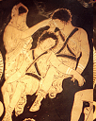
Orestés - mykénský princ, syn Agamemnona a Klytaimnéstry, kterou na radu Apollóna spravedlivě zabil, protože ta se svým souložníkem Aigisthem zabila Agamemnona.
Pronásledován Erínyemi,
očištěn v Delfách. Související tragédie: Élektra.

Slide 24
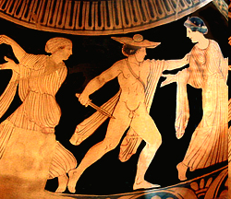

Slide 25
Opakování

Slide 26
Kdo je autorem Orestey?
Aischylos
O jakou literární formu se jedná?
Tragédie
Co znamená původní slovo tragédie?
píseň kozlů

Slide 27
Jak se jmenují části této trilogie?
Agamemnón
Oběť na hrobě
Usmířené lítice
Na čí rozkaz zabije Orestes svou matku Klytaiméstru?
Na příkaz boha Apollona

Slide 28
Proč Orestes musí zabít svou matku?
Musí pomstít smrt svého otce Agamemnóna.
Proč Klytaiméstra zavraždila Agamemnóna?
aby pomstila smrt své dcery Ifigenie.
Jak jedná Orestes?
Jako slepý nástroj bohů.

Slide 29
Použité zdroje

Slide 30
Aischylos. In: Wikipedia: the free encyclopedia [online]. San Francisco (CA): Wikimedia Foundation, 2001-2013 [cit. 2013-09-29]. Dostupné z: http://upload.wikimedia.org/wikipedia/commons/d/de/Aischylos_B%C3%BCste.jpg
Oresteia. Dostupné z: http://www.pen.org/sites/default/files/Oresteia%20-Chorus.jpg

Slide 31
Oresteia. Dostupné z: https://www.google.cz/search?q=aischylos+oresteia&client=firefox-a&hs=AMc&rls=org.mozilla:cs:official&source=lnms&tbm=isch&sa=X&ei=Vh1IUv28A4XPhAfA_oDICQ&ved=0C
Oresteia - obrázek. Dostupné z: https://www.google.cz/search?q=aischylos+oresteia&client=firefox-a&hs=AMc&rls=org.mozilla:cs:official&source=lnms&tbm=isch&sa=X&ei=Vh1IUv28A4XPhAfA_oDICQ

Slide 32
Orestes - obrázek. Dostupné z: https://www.google.cz/search?q=aischylos+oresteia&client=firefox-a&hs=AMc&rls=org.mozilla:cs:official&source=lnms&tbm=isch&sa=X&ei=Vh1IUv28A4XPhAfA_o
Oresteia - text. Dostupné z: http://homer.atknet.sk/ebook/Agamemnon.pdf

Slide 33
KONEC
Pokud není uvedeno jinak, jsou použité objekty vlastní originální tvorbou autora. Materiál je určen pro bezplatné používání pro potřeby výuky a vzdělávání na všech typech škol a školských zařízení. Jakékoliv další využití podléhá autorskému zákonu. Veškerá vlastní díla autora (fotografie, videa) lze bezplatně dále používat i šířit při uvedení autorova jména.

